Slide 1
LPSK Moterų Centro
2015 metų
VEIKLOS ATASKAITA
Parengė N. Latauskienė
D. Atmanavičienė

Slide 2
LPSK MOTERŲ CENTRO STRUKTŪRA
LPSK moterų centras jungia 25 moterų šakines LPSK organizacijas
VALDYBA:
Moterų centro pirmininkė – Irena Petraitienė
Pavaduotojos:
- Daiva Atmanavičienė,
- Nijolė Latauskienė,
- Regina Vingrienė

Slide 3
NARYSTĖ TARPTAUTINĖSE ORGANIZACIJOSE
LPSK Moterų centras yra ETUC Moterų komiteto narys;
LPSK Moterų centras yra PERC Moterų komiteto narys.

Slide 4
VEIKLA 2015 M.
Bendravimas ir bendradarbiavimas su tarptautinėmis ir šalies moterų organizacijomis;
Renginių organizavimas;
Informavimas ir konsultavimas;
Veiklos koordinavimas.

Slide 5
BENDRAVIMAS IR BENDRADARBIAVIMAS SU TARPTAUTINĖMIS ORGANIZACIJOMIS
Klausimynų pildymas (ETUC kovo 8-oji – 2015, kiti moterų darbo sąlygų, diskriminacijos pobūdžio, šeimos ir darbo derinimo, seksualinio priekabiavimo temomis, kt.);
Straipsnių publikavimas, informacijos teikimas tarptautinėms moterų organizacijoms;
Dalyvavimas renginiuose (EIGE Moterų dalyvavimo politikoje stiprinimas - Vilnius, EIGE “Gerosios praktikos pavyzdžiai priimant politinius sprendimus”- Vilnius, PERC moterų komiteto posėdžiuose, forumas “Lyčių lygybės ateitis”- Briuselis, “Investuok pelningai” Vilnius, ETUC kongresas - Paryžius).

Slide 6
BENDRAVIMAS IR BENDRADARBIAVIMAS SU LIETUVOS MOTERŲ ORGANIZACIJOMIS
Socialinės apsaugos ir darbo ministerijos Šeimos politikos, Darbo rinkos skyriais;
2. Lietuvos Respublikos Seimo Moterų Parlamentinės
grupės narėmis, pasiūlymų ir pastabų dėl socialinio modelio
teikimas;
3. Moterų informacijos centru (prisijungiame prie jų kasmeti-
nės akcijos “16 dienų be smurto”, “Moterų ir vyrų pensijų
skirtumai”, keičiamės informacija, dalyvaujame jų organi-
zuojamose renginiuose, planuojam bendrą projektinę veik-
lą).

Slide 7
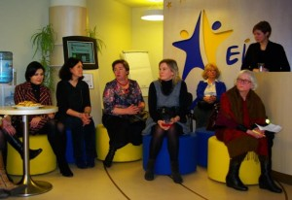
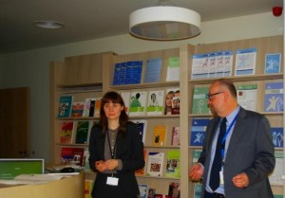
RENGINIŲ ORGANIZAVIMAS
Renginys Kovo 8-osios šventei
paminėti „Moterys Lietuvos darbo rinkoje“ (kovo mėn., EIGE patalpose);
.Maurizio Mosca, EIGE ekspertas lyčių lygybės klausimais, diskusijos dalyvėms pristatė instituto veiklą bei pasidalino ES šalių gerosios praktikos pavyzdžiais, sprendžiant abiejų lyčių atlyginimų suvienodinimo klausimą.
EIGE atstovė, lyčių lygybės indekso komandos narė ir tyrėja Viginta Ivaškaitė-Tomošaitė kalbėjo apie moterų nelygybės priežastis Lietuvos ir ES darbo rinkose bei pateikė daug tyrimų duomenų.
Diskusiją baigė susitikimas su knygos „Ar įmanoma atleisti savo šefą?“ autore Ilze Butkute, metusia iššūkį savo darbdaviui. Ji linkėjo griauti stereotipus, esą moteris – silpnoji lytis, ir nebijoti kovoti už savo teises, prieš tai perskaičius Darbo kodeksą.

Slide 8
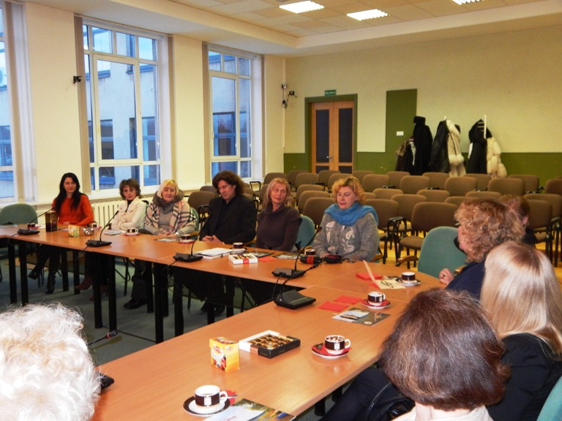
RENGINIŲ ORGANIZAVIMAS
2. Apvalus stalas-diskusija „Kaip iš-
vengti nervinės įtampos darbe?“
Susitikimas su Moterų politikių
klubu „Milda“(balandžio) mėn.
(išvažiuojamasis posėdis Kaune);

Slide 9
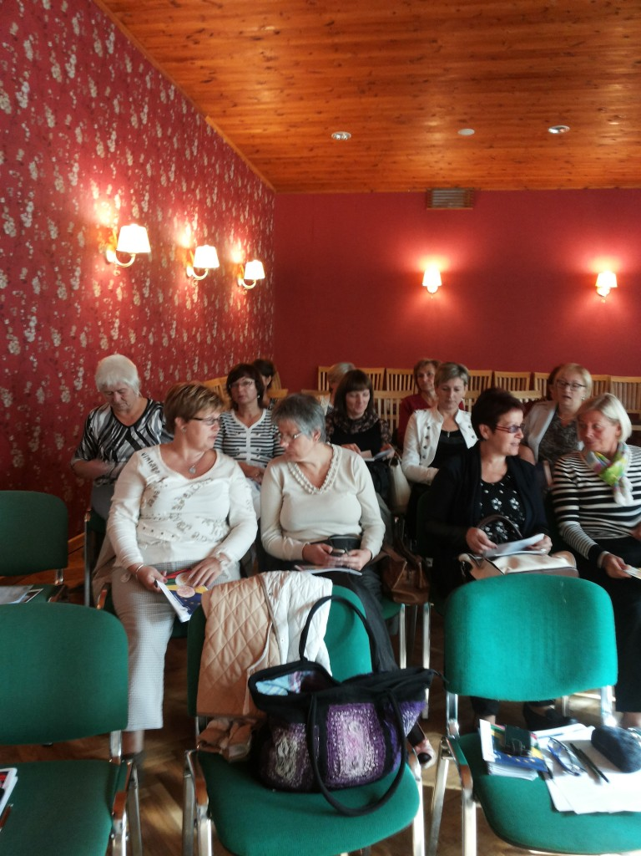
RENGINIŲ ORGANIZAVIMAS
3. Seminaras „Valstybinės moterų ir vyrų lygių galimybių programos priemonių plano įgyvendinimas. Moterų ir vyrų lygių galimybių principai ES“ (rugpjūčio mėn., Palanga);
Vanda Juršėnienė, Lietuvos socialinės apsaugos ir darbo ministerijos skyriaus vedėja, puiki savo temos žinovė, įdomiai ir išsamiai supažindino su valstybinės moterų ir vyrų lygių galimybių programos priemonių plano įgyvendinimu Lietuvoje.
Konfederacijos teisininkė Evelina Šilinytė papasakojo apie derybas su darbdaviais ir Vyriausybe dėl naujojo socialinio modelio.
Mūsų įdomioji lektorė Adelė Karaliūnaitė papasakojo apie lietuviškų žolynų svarbą, naudą, kūno galias, jų stiprinimą.
Renginio pabaiga buvo labai linksma, nors ir prireikė dalyvių sumanumo – Moterų centro pavaduotoja Daiva Atmanavičienė protų mūšiui „Profsąjunga – tai aš“ pateikė gana nelengvų ir įdomių klausimų.

Slide 10
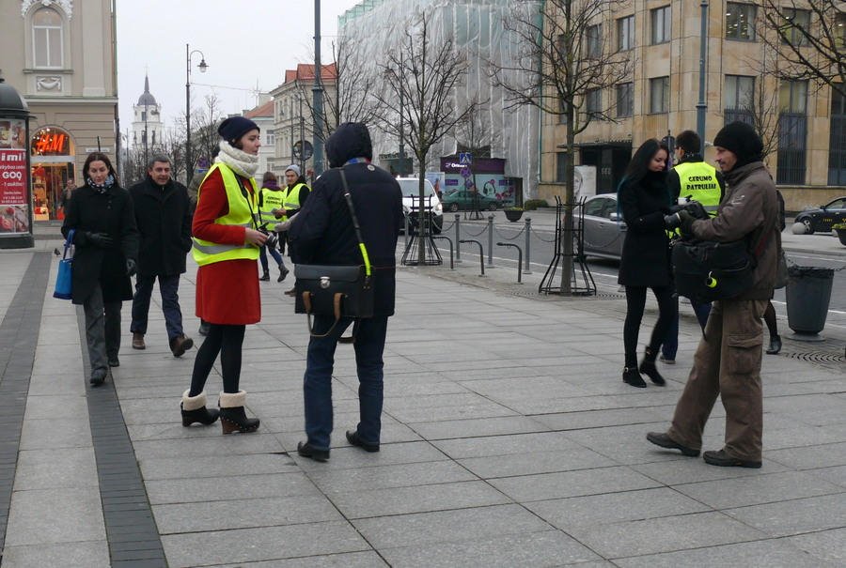
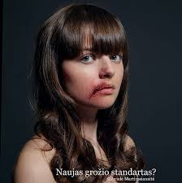
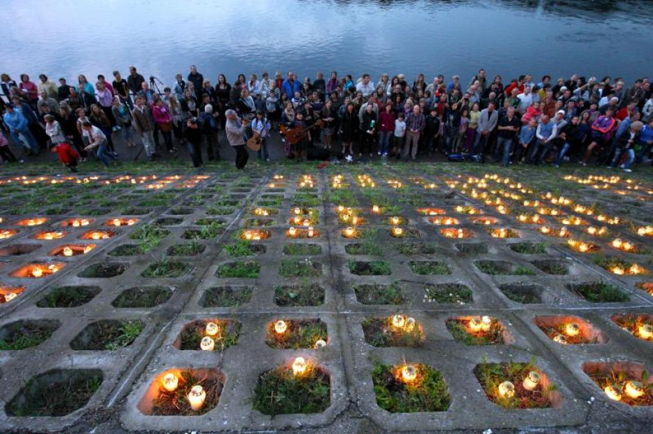
RENGINIŲ ORGANIZAVIMAS
4. Akcija, naudojant eilę priemonių, įgyvendina-
mų drauge su NVO
„16 DIENŲ PRIEŠ SMURTĄ“
(lapkričio mėn.);

Slide 11
RENGINIŲ ORGANIZAVIMAS
5. Seminaras “Naujas socia-linis modelis Lietuvoje. Profesinių sąjungų moterų organizacijų vaidmuo” (lapkričio mėn., Birštonas);
6. Planuojamas renginys š. m. gruodžio 11 d. “Sužinokime,
Pasikalbėkime,
Pabūkime kartu ”.
Nuotrauka iš Birštono

Slide 12
INFORMAVIMAS IR KONSULTAVIMAS
Moterų informavimas, konsultavimas aktualiais socialiniais, ekonominiais, teisiniais bei lyčių lygybės klausimais (telefonu, gyvai, asmeniškai, maždaug 50 konsultacijų);
Straipsnių, įvairių pranešimų publikavimas nacionalinėje spaudoje, LPSK e-puslapyje.

Slide 13
VEIKLOS KOORDINAVIMAS
1. Valdybos posėdžiai 1 kartą per du mėnesius;
2. Telefonu;
3. Elektroniniu paštu.

Slide 14
AČIŪ UŽ DĖMESĮ!

